Slide 1
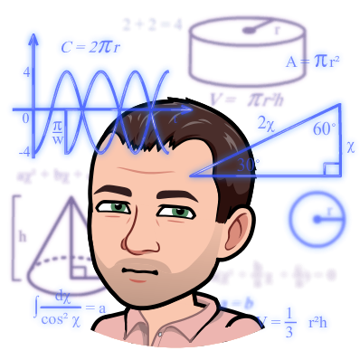
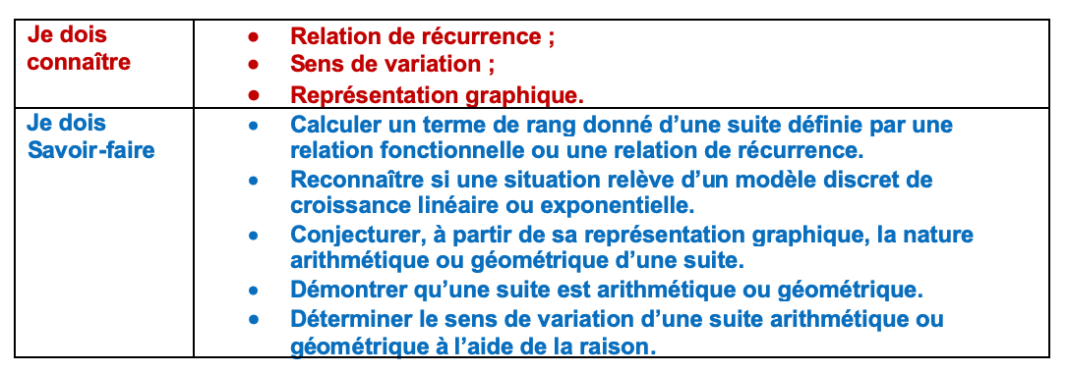
Thème: analyse séquence 5 : Les suites arithmétiques et géométriques

Slide 2
1°) Définition et représentation graphique d’une suite arithmétique
a) Définition d’une suite arithmétique
Définition: Une suite est dite ……………………………………………………………………………………………………………………………………………………………
…………………………………………………………………………………………………………………………………………………………………………………………………………………
Raison r = …
Raison r = …
Généralisation:
La formule de récurrence liée aux suites arithmétiques est: ……………………………………………………………………………………………………$.$
Exemples: Les suites arithmétiques précédentes sont définies par la formule:
1°) ……………………………………… 2°) …………………………………………………

Slide 3
b) Algorithme déterminant le terme de rang N d’une suite arithmétique
Algorithme: CalculTerme(U, N)
Début
Pour K allant de … à …… faire
U <- …………………….
Fin Pour
Retourner ……
Fin
Programme en langage Python
Attention: Le résultat est la valeur du terme U_{n} (de rang n) pour le premier terme U₀.
Pour avoir ce résultat avec une suite dont le premier terme est U₁, il faut remplacer dans l’algorithme et le programme au niveau de la boucle « Pour » la lettre N par N-1.

Slide 4
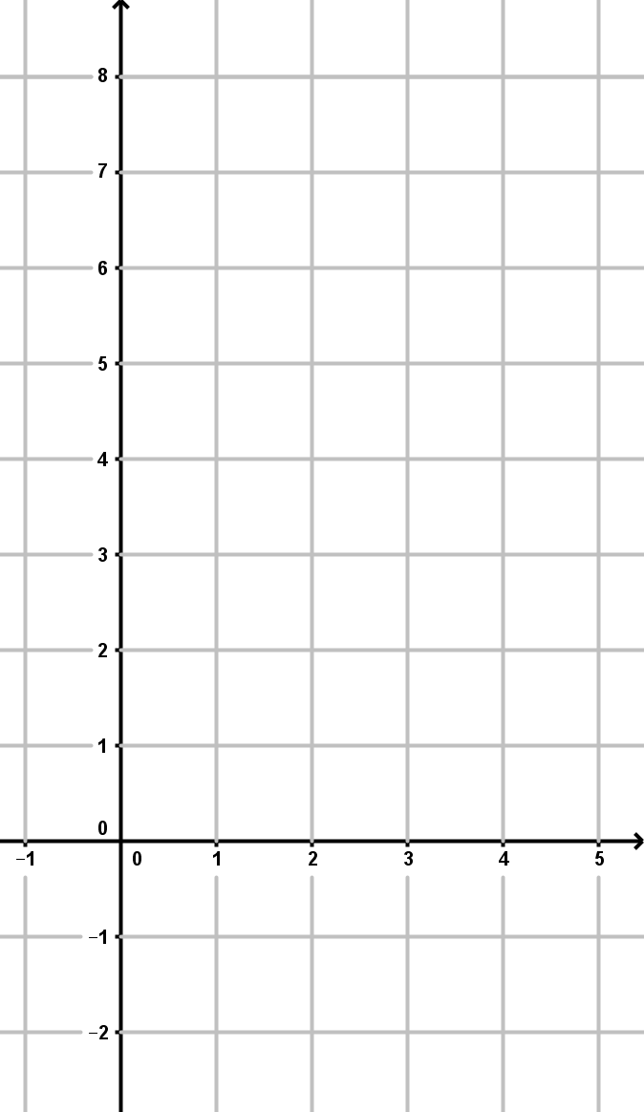
c) Représentation graphique
Une suite arithmétique est représentée par des points alignés.
Illustrons cela par les deux suites définies de la diapositive page 2.
r = … r = …
La raison r est ……………………………………………
……………………………………………………………………………
…………………………………………………………………………….
CROISSANCE LINÉAIRE

Slide 5
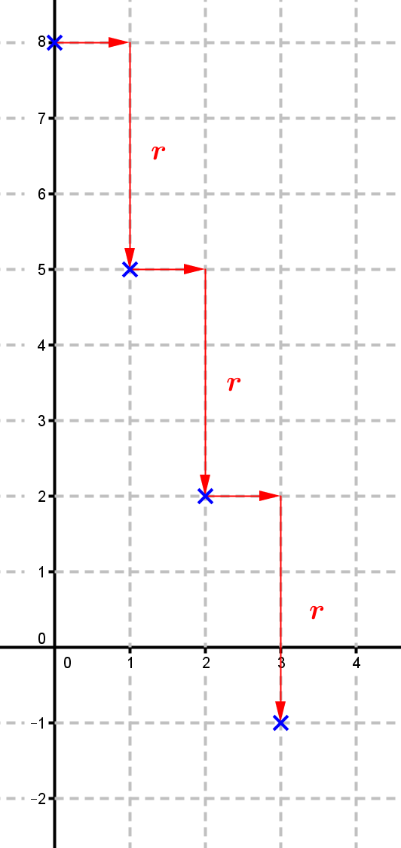
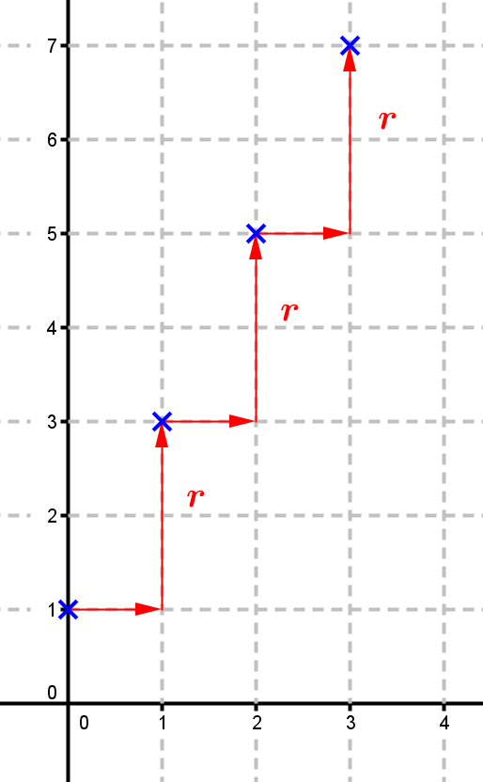
2°) Variation d’une suite arithmétique
La formule de récurrence est:
$$u_{n+1}= u_{n}+2$$
Sa raison vaut : ……………….
La suite est …………………….
La formule de récurrence est:
$$u_{n+1}= u_{n}−3$$
Sa raison vaut : ………………
La suite est ………………………….
Généralisation:
Si la raison est:
………………………………………………………………………………………………………….;
…………………………………………………………………………………………………………..

Slide 6
3°) Être ou ne pas être une suite arithmétique, telle est la question.
a) Montrer qu’une suite est arithmétique
Procédure:
1°) On calcule la différence $u_{n+1} − u_{n}$
2°) Si le résultat est une constante alors c’est une suite arithmétique.
Exemples:
Soit la suite $(u_{n})$ définie pour tout entier naturel $n$ par $u_{n+1}= u_{n}+4 et u_{0}=15.$
$u_{n+1} − u_{n}= ……………………………………………………………$
Le résultat est ……………………………………………………………………………………………………………………………………………………………..
2) Soit la suite $(u_{n})$ définie pour tout entier naturel $n supérieure ou égale à 1$ par $u_{n+1}= u_{n}−13 et u_{1}=−10$
$u_{n+1} − u_{n}= ……………………………………………………………$
Le résultat est ……………………………………………………………………………………………………………………………………………………………

Slide 7
b) Montrer qu’une suite n’est pas arithmétique
Procédure:
1°) On calcule quelques valeurs comme par exemple $u_{1}, u_{2}, u_{3}$
2°) On calcule la différence entre ces valeurs comme par exemple $u_{2} − u_{1} et u_{3} − u_{2}$
3°) On constate que les résultats sont différents.
4°) On conclut: ce n’est pas une suite arithmétique.
Exemples:
Soit la suite $(u_{n})$ définie pour tout entier naturel $n$ par $u_{n+1}= {2u}_{n}+4 et u_{0}=5.$
$u_{1}= ….…………….. ; u_{2}= ………………….. ; u_{3}= ………………………$
$u_{2}−u_{1}= ………………………….. ; u_{3} − u_{2}= ……………………………$
Les résultats sont ………………………………………………………………………………………………….
2) Soit la suite $(u_{n})$ définie pour tout entier naturel $n supérieure ou égale à 1$ par $u_{n}=6n^{2}+1$
$u_{1}= ……………………… ; u_{2}= ………………………. ; u_{3}= ………………………$
$u_{2}−u_{1}= …………………… ; u_{3} − u_{2}= ……………………………$
Les résultats sont …………………………………………………………………………………………………..

Slide 8
4°) Définition et représentation graphique d’une suite géométrique
a) Définition d’une suite géométrique
Définition: Une suite est dite ……………………………………………………………………………………………………………………………………………………………
…………………………………………………………………………………………………………………………………………………………………………………………………………………
1 2 4 8
Raison q = …
6 3 1,5 0,75
Raison q = …
Généralisation:
La formule de récurrence liée aux suites géométriques est: ……………………………………………………………………………………………………$.$
Exemples: Les suites géométriques précédentes sont définies par la formule:
1°) ……………………………………… 2°) …………………………………………………

Slide 9
b) Algorithme déterminant le terme de rang N d’une suite géométrique
Algorithme: CalculTerme(V, N)
Début
Pour K allant de … à …… faire
V <- …………………….
Fin Pour
Retourner ……
Fin
Programme en langage Python
Attention: Le résultat est la valeur du terme V_{n} (de rang n) pour le premier terme V₀.
Pour avoir ce résultat avec une suite dont le premier terme est V₁, il faut remplacer dans
L’algorithme et le programme au niveau de la boucle « Pour » la lettre N par N-1.

Slide 10
c) Représentation graphique
Une suite géométrique est représentée par des points non alignés.
Illustrons cela par les deux suites définies de la diapositive page 6.
q = … q = …
La raison q est ……………………………………………
……………………………………………………………………………
…………………………………………………………………………….
CROISSANCE EXPONENTIELLE

Slide 11
5°) Variation d’une suite géométrique
La formule de récurrence est:
$$v_{n+1}= v_{n}× 2 de permier terme v_{0}=1,5$$
La liste des 4 premiers termes est : ………………………………………………………….
On peut conjecturer que le sens de variation de la suite: ………………………………..
La formule de récurrence est:
$$v_{n+1}= v_{n}× 0,5 de permier terme v_{0}=24$$
La liste des 4 premiers termes est : ………………………………………………………….
On peut conjecturer que le sens de variation de la suite: ………………………………..
Généralisation:
Pour une raison q strictement positive et de premier terme strictement positif, on peut dire:
…………………………………………………………………………………………………………………………………………………………………………………………………
………………………………………………………………………………………………………………………………………………………………………………………………….
…………………………………………………………………………………………………………………………………………………………………………………………………

Slide 12
6°) Être ou ne pas être une suite géométrique, telle est la question.
a) Montrer qu’une suite est géométrique
Procédure:
1°) On calcule le quotient $\frac{u_{n+1}}{u_{n}}$
2°) Si le résultat est une constante alors c’est une suite géométrique.
Exemples:
Soit la suite $(u_{n})$ définie pour tout entier naturel $n$ par $u_{n+1}= {1,5u}_{n} et u_{0}=15$
$\frac{u_{n+1}}{u_{n}}= ……………………………….$
Le résultat est …………………………………………………………………………………………………………………………………………………………………………..
2) Soit la suite $(u_{n})$ définie pour tout entier naturel $n supérieure ou égale à 1$ par $u_{n+1}= {−4u}_{n} et u_{1}=−10$
$\frac{u_{n+1}}{u_{n}}= …………………………………$
Le résultat est …………………………………………………………………………………………………………………………………………………………………………

Slide 13
b) Montrer qu’une suite n’est pas arithmétique
Procédure:
1°) On calcule quelques valeurs comme par exemple $u_{1}, u_{2}, u_{3}$
2°) On calcule le quotient entre ces valeurs comme par exemple $\frac{u_{2}}{u_{1}} et u_{3} \frac{u_{3}}{u_{2}}$
3°) On constate que les résultats sont différents.
4°) On conclut: ce n’est pas une suite géométrique.
Exemples:
Soit la suite $(u_{n})$ définie pour tout entier naturel $n$ par $u_{n+1}= {2u}_{n}^{2}+1 et u_{0}=5.$
$u_{1}= ………………………….. ; u_{2}= …………………….$
$\frac{u_{1}}{u_{0}}= ………………… ; \frac{u_{2}}{u_{1}}= ………………………………….$
Les résultats sont …………………………………………………………………………………………...
2) Soit la suite $(u_{n})$ définie pour tout entier naturel $n supérieure ou égale à 1$ par $u_{n}=6n^{2}+1$
$u_{1}= …………………….. ; u_{2}= …………………… ; u_{3}= …………………………$
$\frac{u_{2}}{u_{1}}= ……………………….; \frac{u_{3}}{u_{2}}= ………………………$
Les résultats sont ………………………………………………………………………………………….
Le deuxième exemple est le même que celui utilisé page 7. Donc cette suite n’est ni arithmétique ni géométrique.

